Slide 1
해
행
海 幸
즐기기 좋은 바다 :
해 행 ( 海 幸 )
5조(BIG OH조)
박성호, 이경민, 정지은, 최예진, 황종민

Slide 2
>>
Table of contents
1
서론
2
본론
3
결론
4
질문
5
출처

Slide 3
1
서론 : 우리는 왜 하는가?

Slide 4
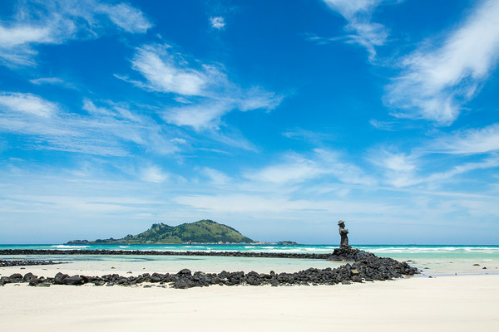
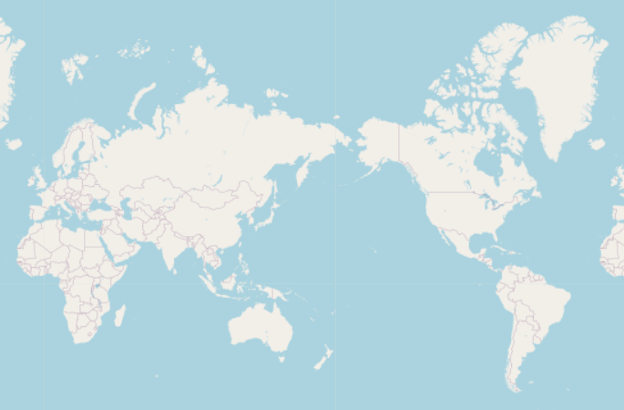
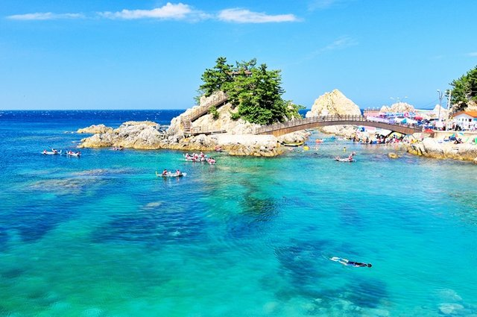
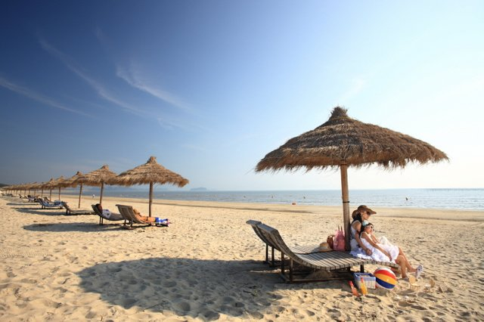
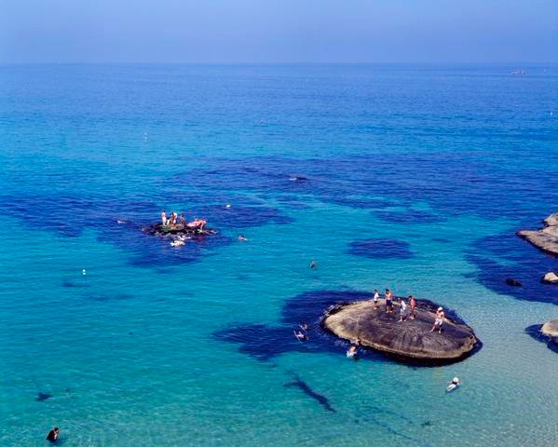
>>
바다로 떠나요 ~
Part 1
Notes:
곧 다가올 여름철 우리는 사진과 같이 해외의 바다를 찾아 즐기기 위해 떠납니다.

Slide 5
>>
바다로 떠나요 ~
Part 1
Notes:
국내의 바다 인데요 ! 이런 좋은 바다, 해수욕장이 또 어디에 있진 않을까 하며 시작하게 되었습니다.

Slide 6
2
본론 : 우리는 무엇을 고려하는가

Slide 7
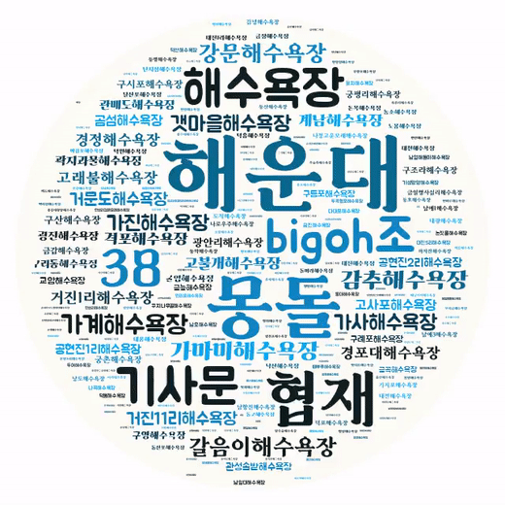
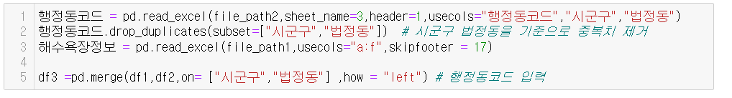
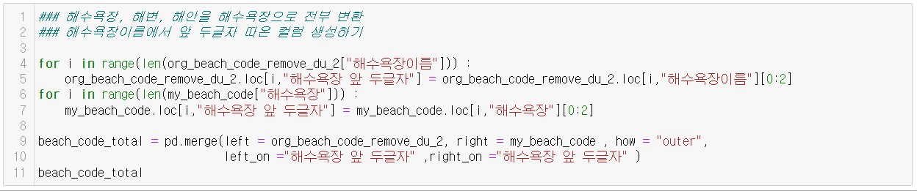
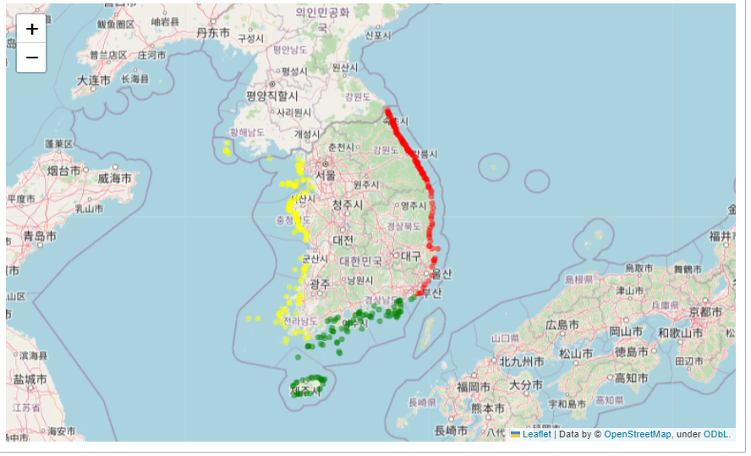
>>
기준 해수욕장 선정
API 사용 시
행정기관코드, 해수욕장에 부여된 고유순번
Part 2
바다
누리
공통된 것 무엇 ?
3 3 2
공공
데이터
Notes:
우리나라의\ 해수욕장으로 하였습니다. 해수욕장의 개수는 제공해주는 자료들마다 다르지만, 실시간 자료를 받기 위해서 api에 등록되어있으면서, 예전의 자료도 있는 해수욕장을 기준으로 선별하게 되었습니다. API를 사용시엔 행정기관 코드를 사용하게 되는데
주어진 주소와 행정기관 코드를 주소를 통해 연결하는 작업을 하였습니다. 추후에 해수욕장에 부여된 고유 순번의 경우엔 이름이 다른 경우가 제법 있었지만, 앞 두글자로 1차 작업을 하여, 2차 작업은 수작업을 통해 고유순번 작업을 마무리 했습니다.

Slide 8
>>
Part 2
염분
해파리
파고
수온
기온, 풍속
하늘 상태
일출 일몰
안전
일반
대기정체지수
자외선
체감온도
지수
일반
투명도
수질등급
해수욕장 서비스
Notes:
우리의 조사는 안전 일반 지수로 크게 분류하여 조사를 하였고, 먼저 안전카테고리의 염분 해파리 파고에 대해서 말씀 드리도록 하겠습니다.

Slide 9
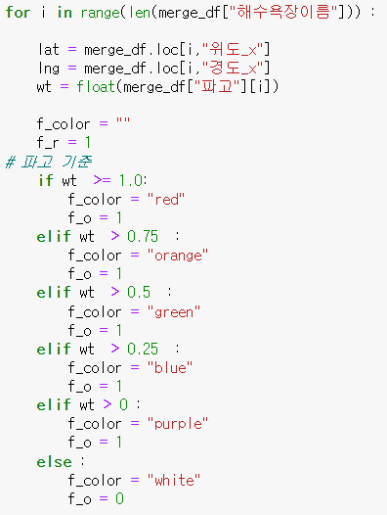
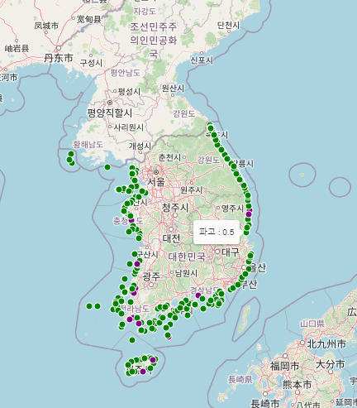
>>
파 고
Part 2
파고의 높이 따른
레포츠 추천
0.5m↓ : 서핑, 패들보드
수영
0.5m~1.5m : 서핑, 바디보드
카약
1.5m↑ : 서핑, 윈드서핑,
서바이벌 스위밍
Notes:
실시간 API를 통해 파고의 데이터를 받았습니다. 기준치의 경우는 왼쪽의 높이 따른 레포츠 추전의 범위값을 기준으로 하였습니다.
범위에 따라 색으로 구분을 지었으며, 예시로 팝업이 띄어진 0.5M의 파고인 지역은 서핑과 바디보드, 카약ㅇㅔ 어울린다고 볼 수 있습니다.

Slide 10
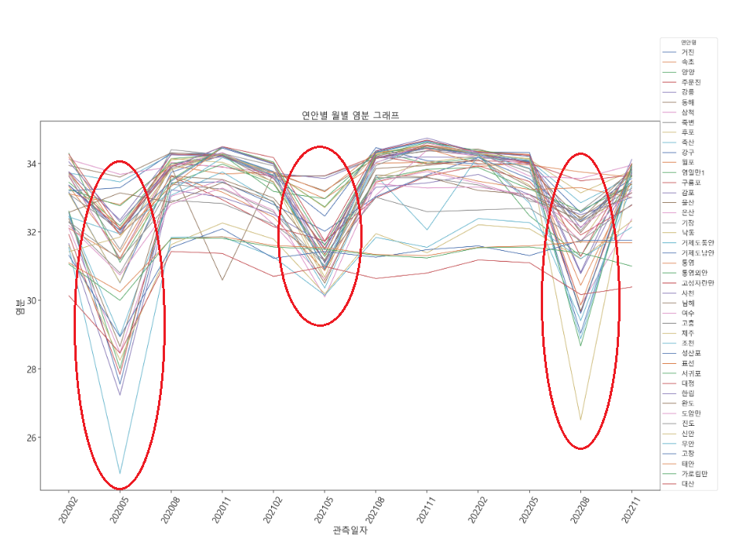
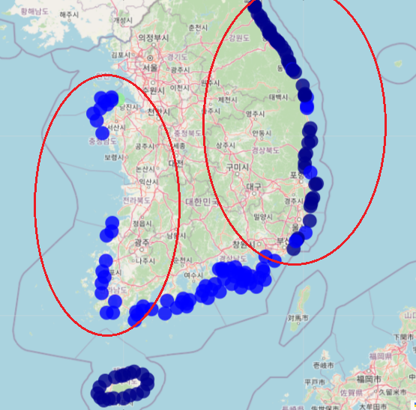
>>
염 분
Part 2
여름
여름
여름
여름 : 강수량
동 고 서 저
서해 : 담수, 동 해 : 라페루즈해협
수심, 깊이 : 서해 << 동해
Notes:
다음 자료는 염분입니다. 염분의 농도에 따라 해수욕장의 즐기기 좋은 정도가 달라지지 않을까로 출발하였습니다. 3년 데이터를 통하여 평균적인 염분의 농도는 유지된다고 볼 수 있으므로, 좋은 자료는 아니라고 볼 수 있습니다.
그래도 그래프를 보면 여름에 해당되는 부분이 염분의 농도가 대부분 떨어지는 것을 알 수 있는데요. 이는 여름의 강수량으로 표현할 수있고,
왼쪽의 지도 그림을 보면 동해와 서해 남해의 평균농도를 표현하였습니다. 옅은 파랑색일 수록 농도가 낮은 것입니다. 서해가 농도가 낮은 이유는 동고서저와 담수에 의해, 동해는 라페루즈 해협, 즉 태평양과 밀접하게 닿아 있기 때문입니다.

Slide 11
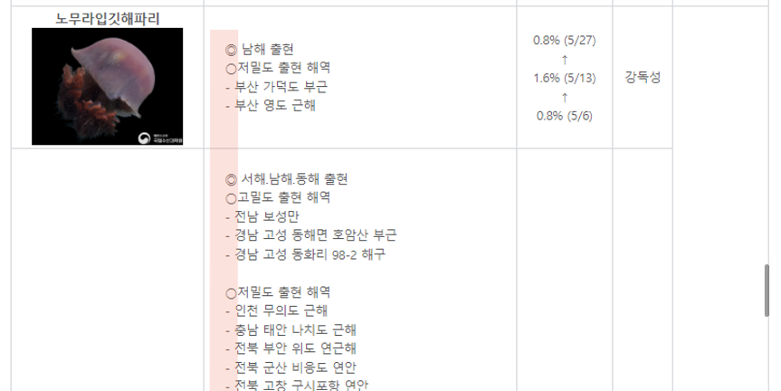
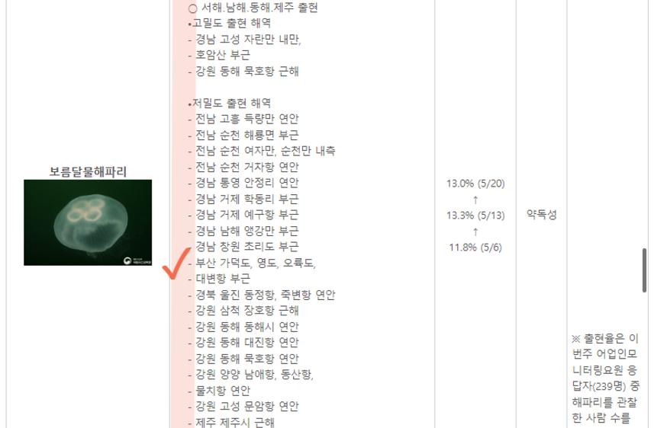
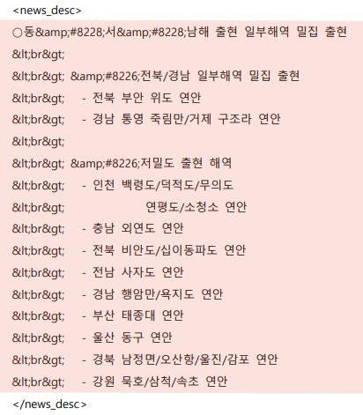
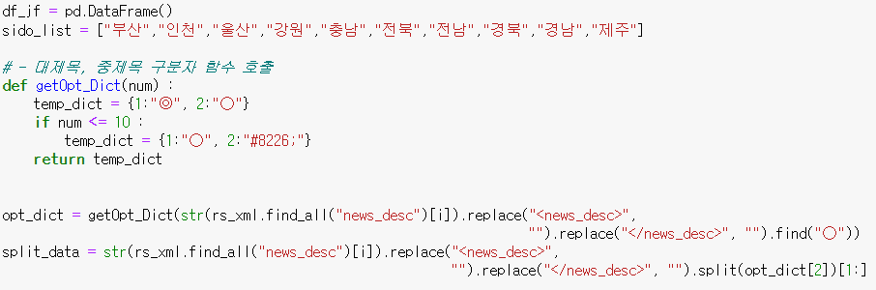
>>
해 파 리
Part 2
1. 2021.5.21일 기준으로 지역 구분자 표시가 바뀜
2. 체크된 곳처럼 해당줄이 길면 새로운 행 ‘-’로 들어감
Notes:
이 다음은 해파리에 관한 자료입니다.
해파리의 경우엔 전처리에 대해서 애를 먹었다고 들었습니다.
API자료를 받았을 경우 그림에 보여진 실선이 하나의 행으로써 각각의 행이 구분되어 나온 게 아니라 왼쪽의 그림처럼 통째로 하나의 태그로 나왔습니다.
2021일 기준으로 지역 구분자 표시가 바뀐 것과, 체크된 곳처럼 글자가 길어지면 새로운 –함께 행을 차지 했기 문에 전처리 하는데 있어서 애를 먹었다고 들었습니다.
각각의 행을 인덱스화해주어야 했기 때문입니다. 여기서 사용된 것은 split란 함수로써 구분자를 통해 인덱스화 해주는 함수입니다.

Slide 12
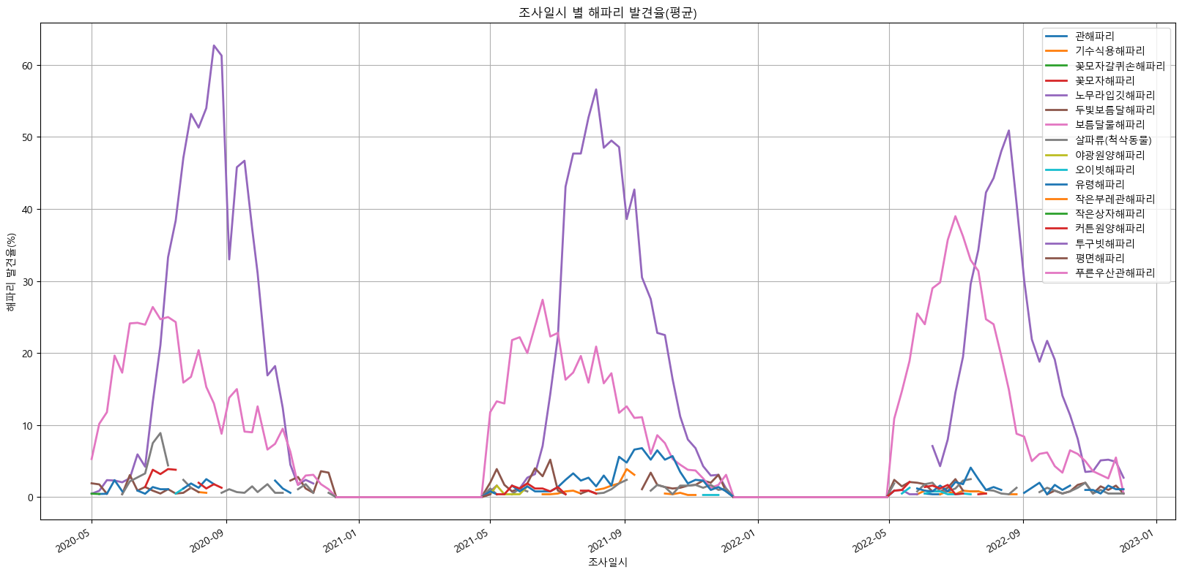
>>
해 파 리
Part 2
Notes:
우리나라에서 해파리는 6월~9월에 자주 발견됨
매년 12월~5월까지는 해파리 모니터링을 하지 않음
해수욕장 개장 시기인 만큼 주의가 필요

Slide 13
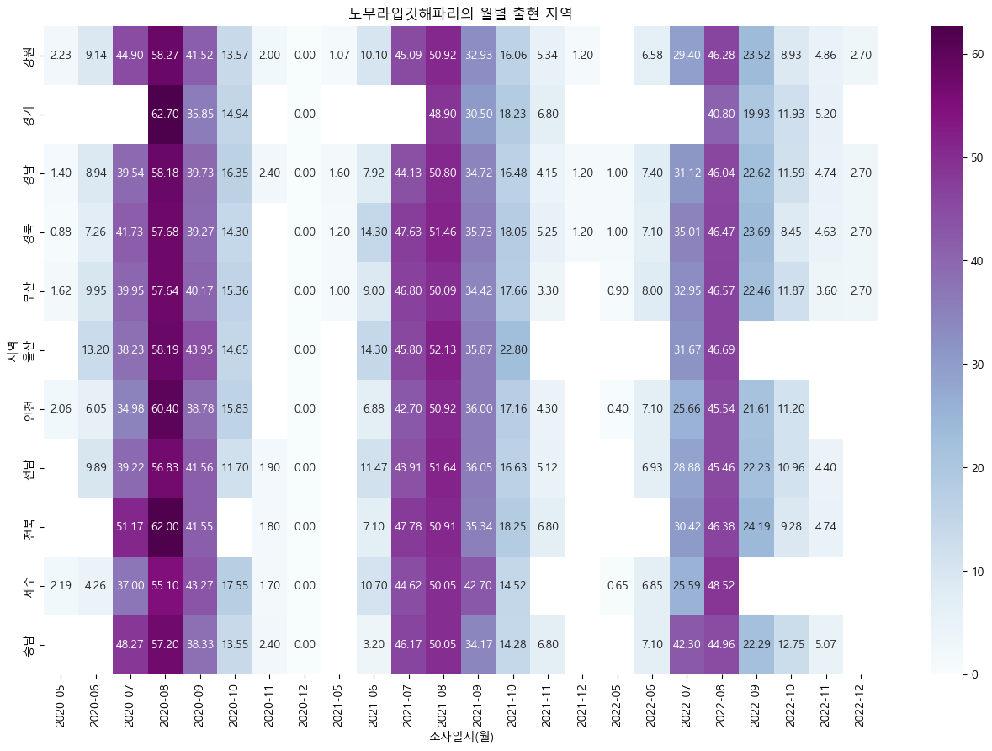
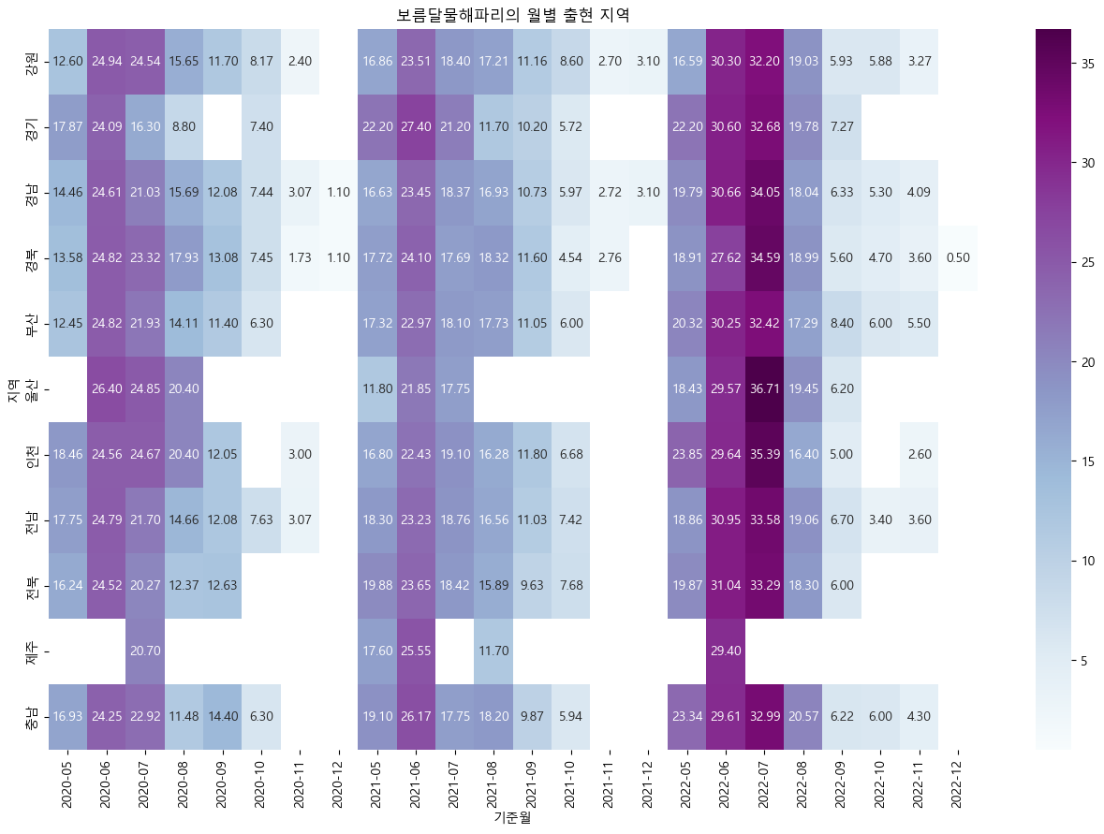
>>
해 파 리(발견율)
Part 2
00
1. 강 독성
2. 약 독성
Notes:
발견율 최상위인 해파리는 강독성인 노무라입깃해파리임
노무라 입깃해파리는 매년 8월에 가장 많이 발견되며, 3년 간의 발견 추이(57.9%→51.0%→46.2%)는 감소하고 있음
발견율 최상위 해파리가 강독성인 만큼 피해예방을 위해 지속적인 모니터링과 해파리 방지막과 같은 예방책이 필요
발견율 차상위인 약독성인 보름달물해파리임
보름달물해파리는 매년 6-7월에 가장 많이 발견되며, 3년 간의 발견 추이(23.4% → 21.3% → 31.9%)는 증가하고 있음

Slide 14
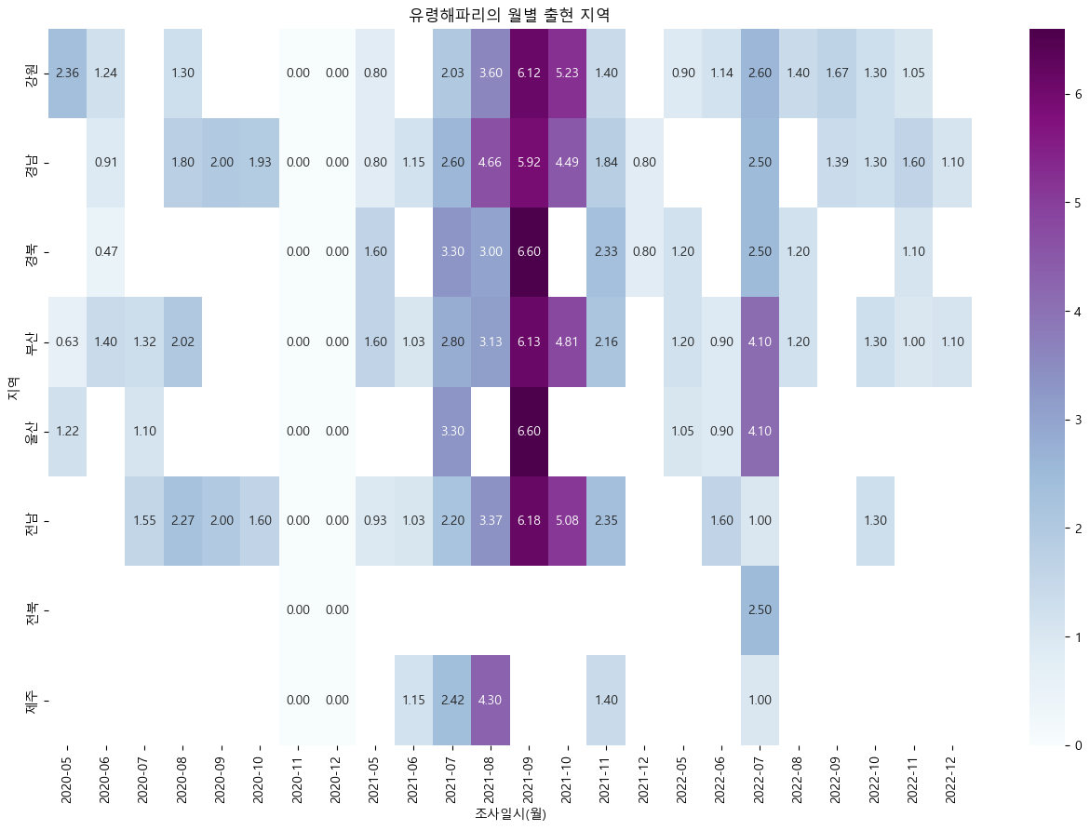
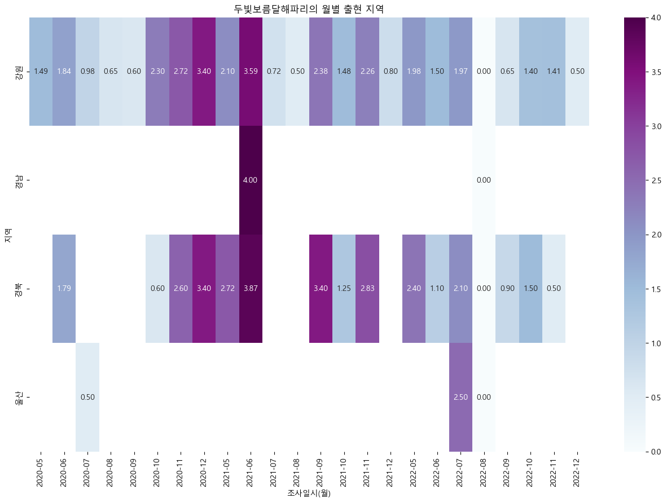
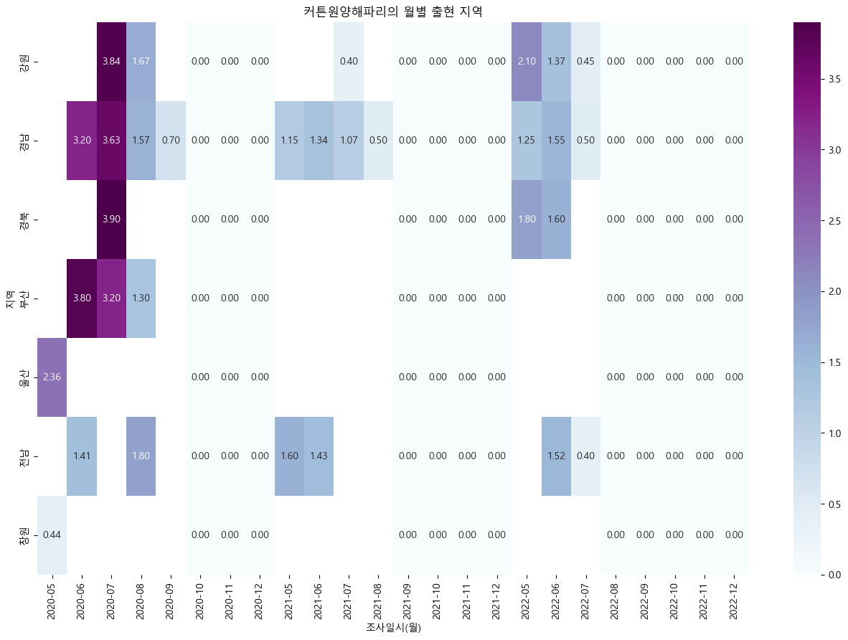
>>
해 파 리(강 독 성)
Part 2
Notes:
우리나라에서 3년 간 발견되는 강독성 해파리 상위 4종(노무라입깃해파리, 유령해파리, 두빛보름달해파리, 커튼원양해파리)
3년 간 평균 발견율은 다음과 같음
노무라입깃해파리(34.8%), 유령해파리(3.0%), 두빛보름달해파리(2.1%), 커튼원양해파리(1.9%)
최상위 해파리 대비 다른 강독성 해파리의 발견율은 매우 미비하고, 발견지역 역시 산발적임

Slide 15
>>
Part 2
염분
해파리
파고
수온
기온, 풍속
하늘 상태
일출 일몰
안전
일반
대기정체지수
자외선
체감온도
지수
일반
투명도
수질등급
해수욕장 서비스

Slide 16
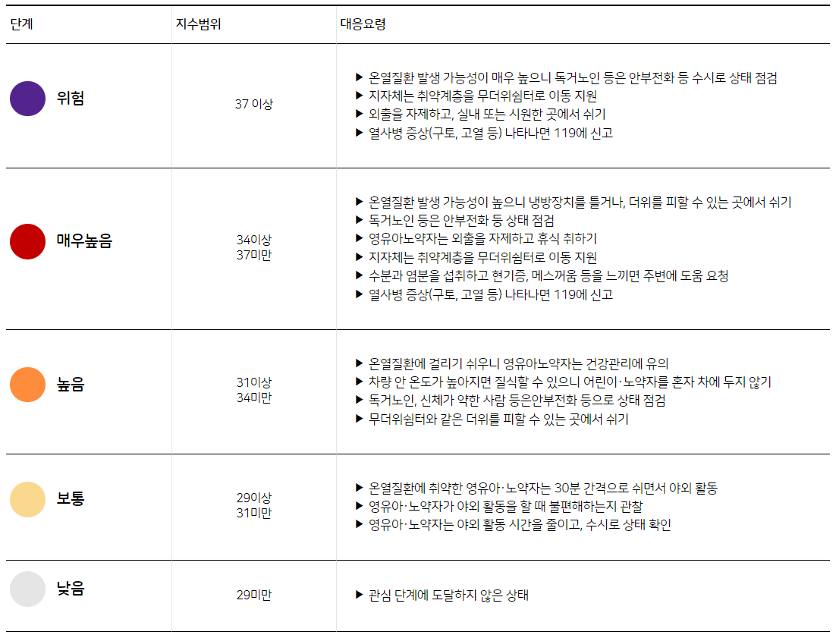
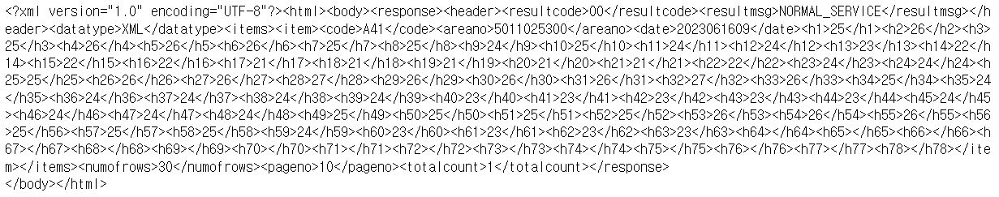
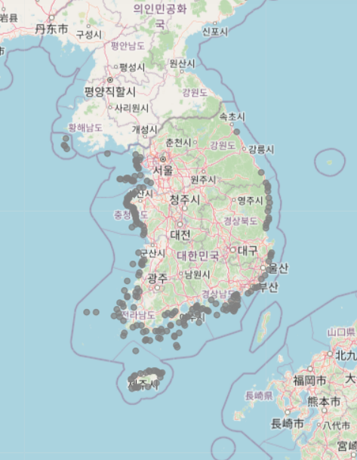
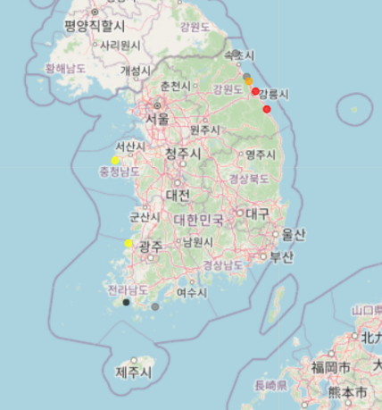
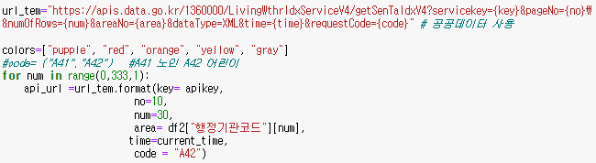
>>
체 감 온 도
Part 2
실시간
예 시

Slide 17
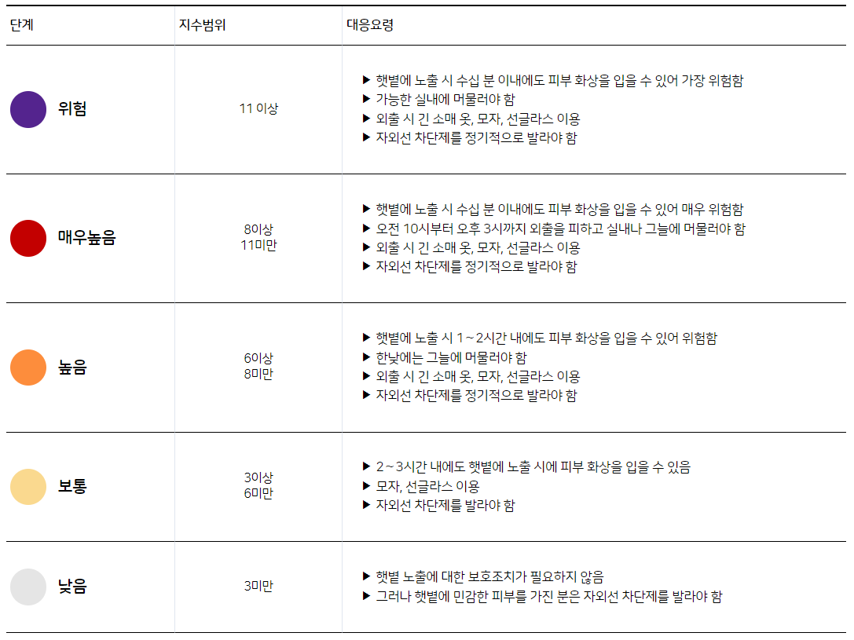
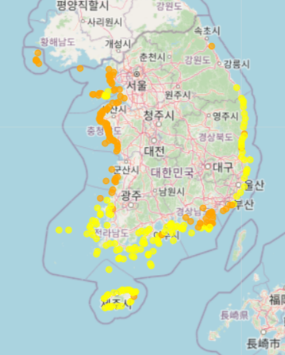
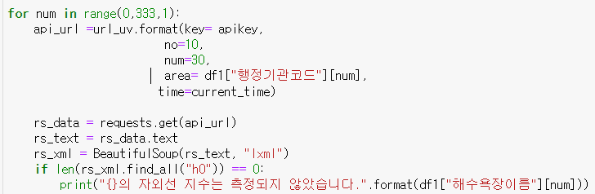
>>
자 외 선 지 수
Part 2

Slide 18
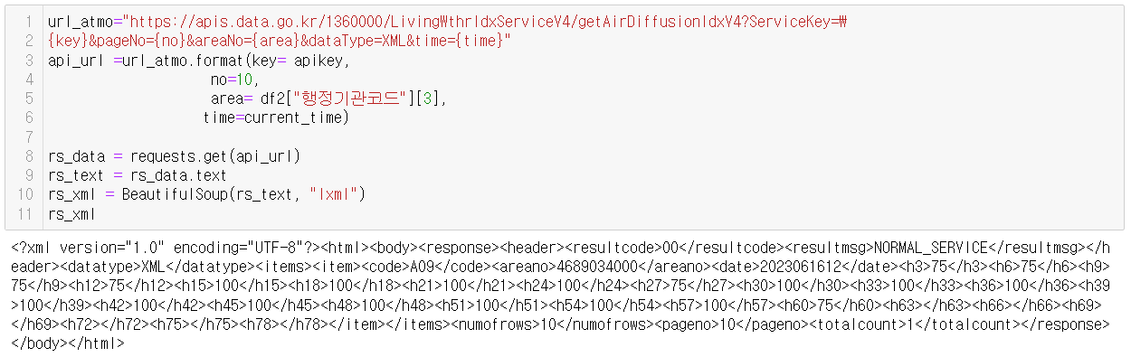
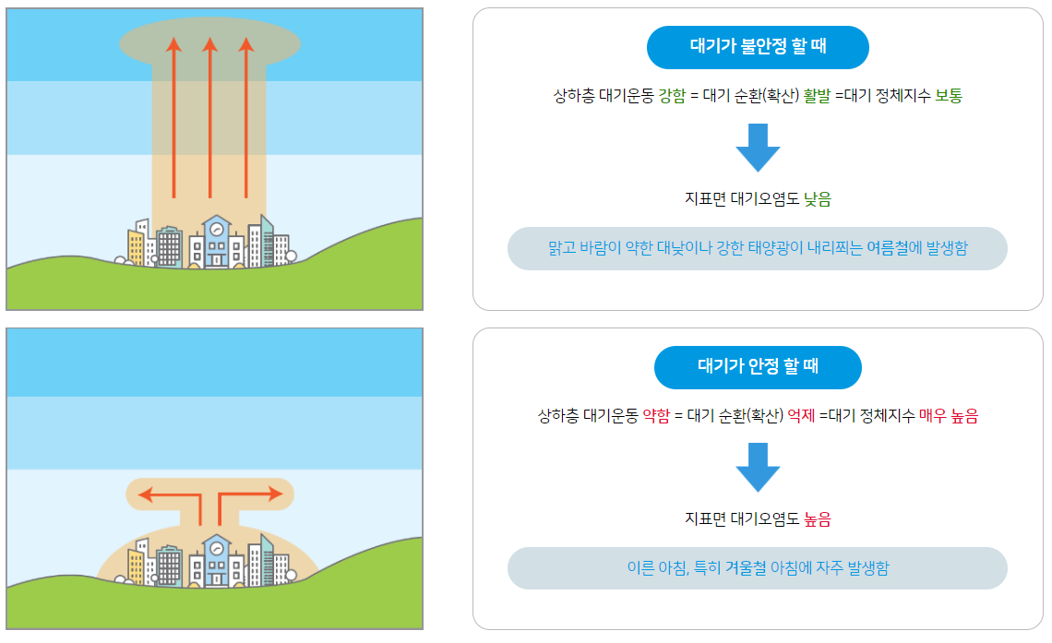
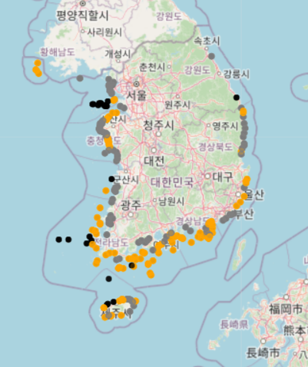
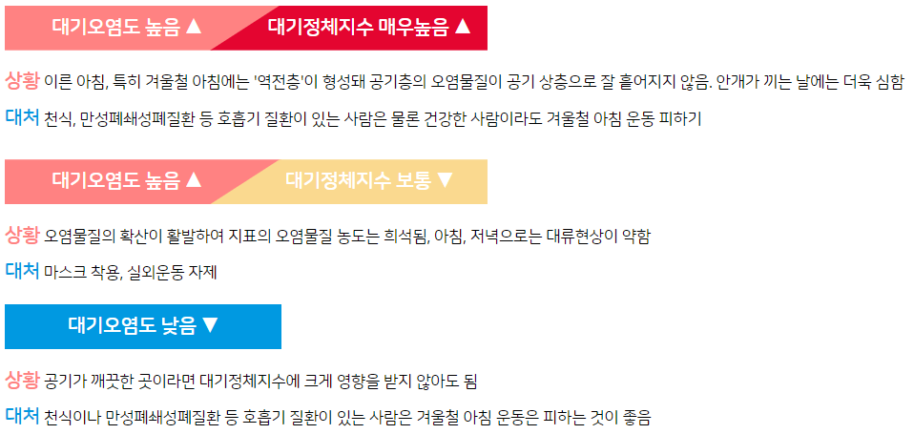
>>
대 기 정 체 지 수
Part 2

Slide 19
>>
Part 2
염분
해파리
파고
수온
기온, 풍속
하늘상태
일출일몰
안전
일반
대기정체지수
자외선
체감온도
지수
일반
투명도
하늘 상태
수질등급
해수욕장 서비스

Slide 20
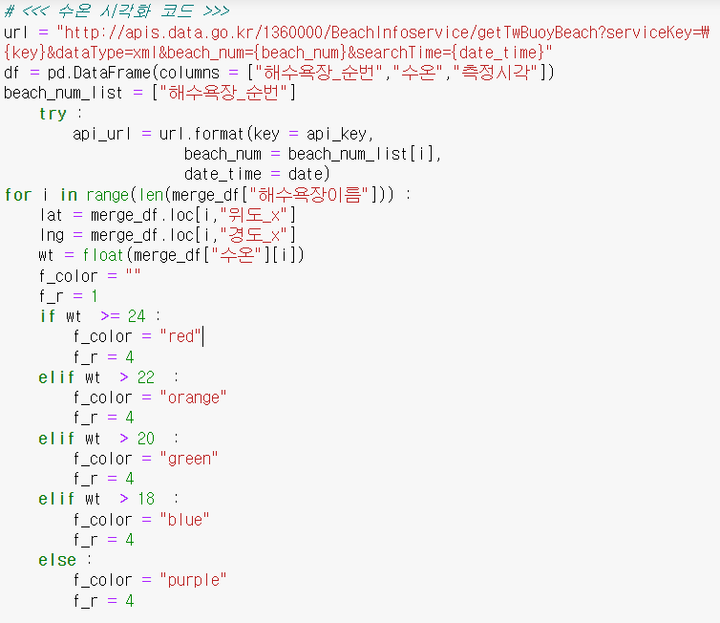
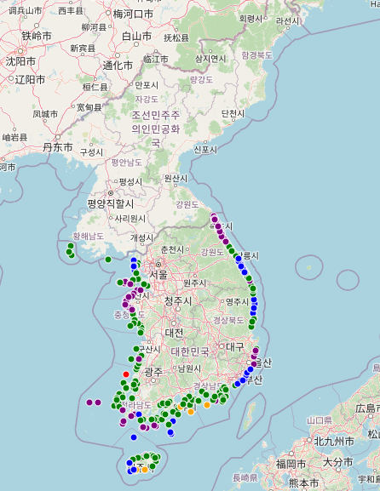
>>
수 온
Part 2
해 수 욕
어른 : 23°↑ 최적
어린 : 25°↑ 최적
자제 : 21° ↓

Slide 21
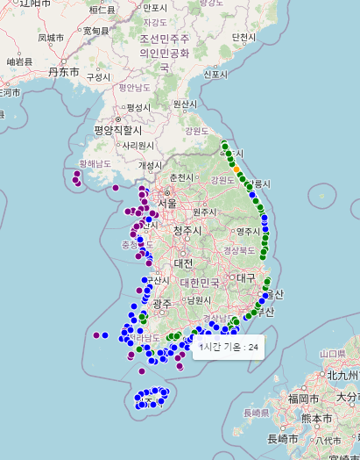
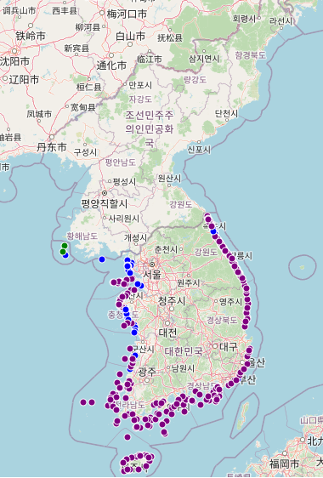
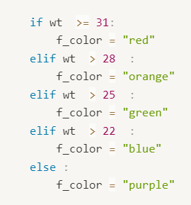
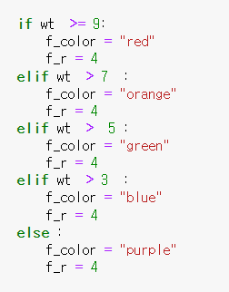
>>
기온, 풍속
Part 2
기온
풍속

Slide 22
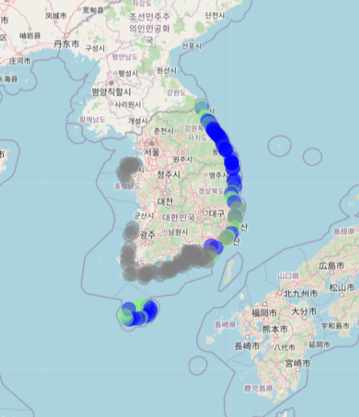
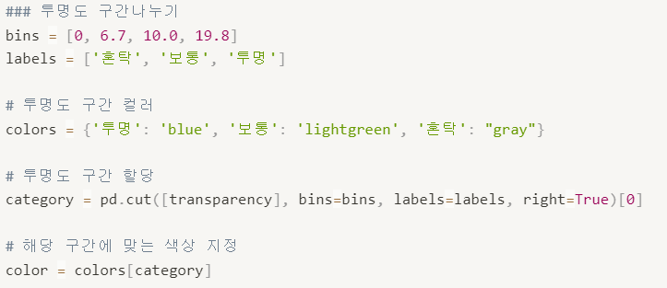
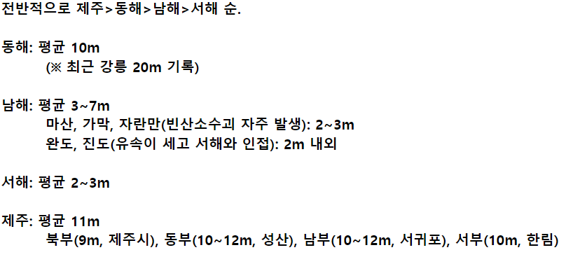
>>
투 명 도
Part 2
투명도(transparency) :
투명도판(직경 30cm의 백색 원판)
해수 중에 내려 위에서 보이지 않을 때의 한계 깊이
로 표시한다.
그늘진 곳이나 태양의 반사가 없는
표면에서 측정한다.

Slide 23
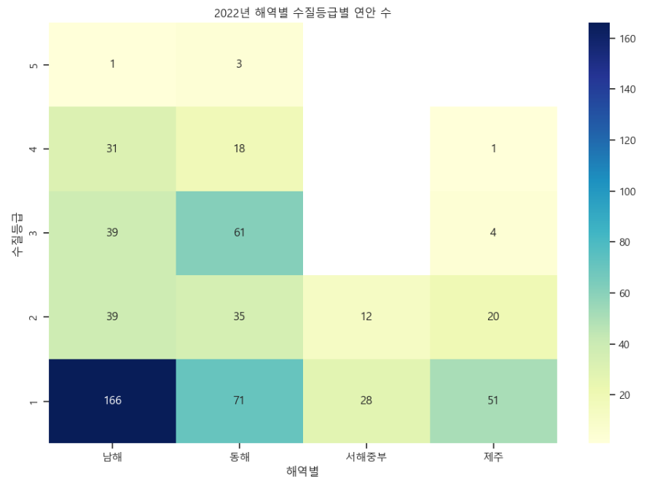
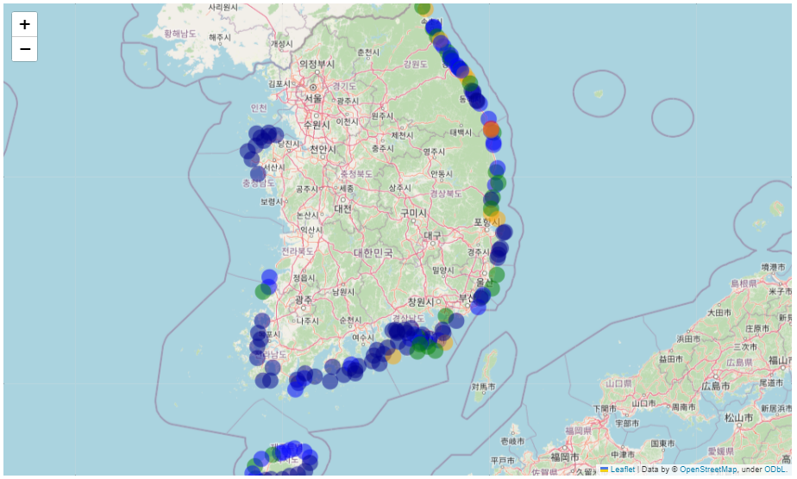
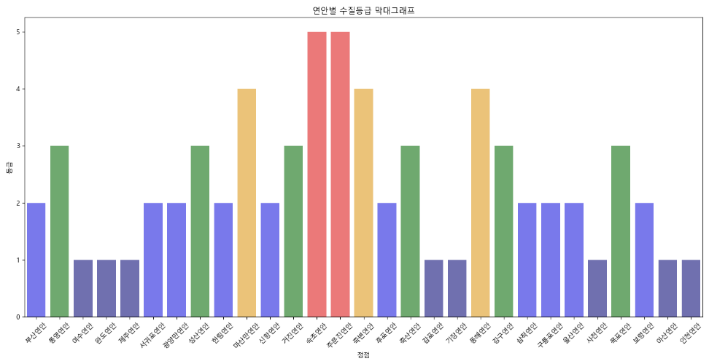
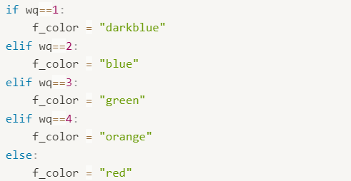
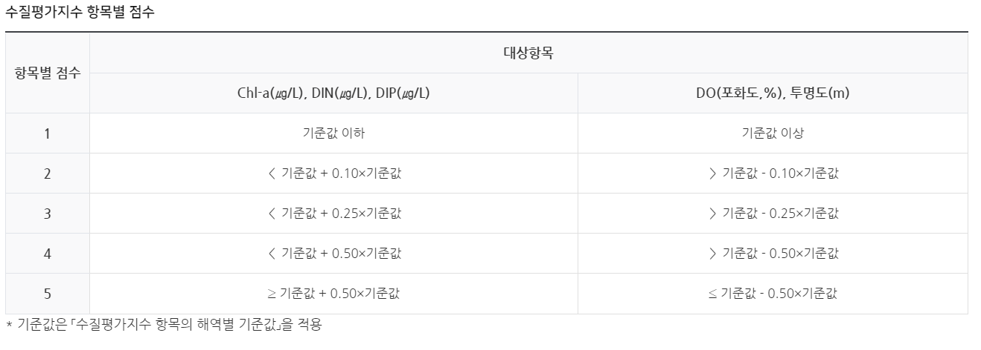
>>
수 질
Part 2
수질 등급
1등급> 2등급> 3등급> 4등급> 5등급

Slide 24
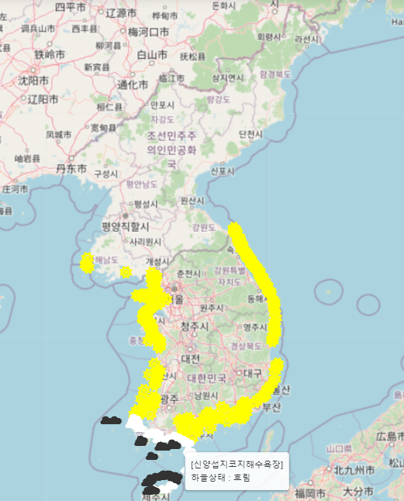


>>
하늘 상태
Part 2
전체
확대

Slide 25



>>
조석
Part 2
조석
조석

Slide 26



>>
일출, 일몰
Part 2
일출
일몰

Slide 27




>>
해수욕장 정보
Part 2
화장실
편의시설
주차요금
이용요금

Slide 28
3
결론 : 기 대 효 과

Slide 29
“
해당 해수욕장 및 바다 근처의 숙박업소, 식당, 레포츠센터
등과 연계하여 고객유치 및 광고 효과를 누리는 서비스
익히 알려진 요소와 아는 사람들만 아는 요소들을 모아
하나로 제공하는 서비스
이는 바다에 관련된 관광, 스포츠등 활동을 하게 될 경우
참고가 되는 서비스
- BIG OH조 -
“
“
“
“
“

Slide 30



Slide 31
4
Q&A

Slide 32

Q&A

Slide 33
5
출 처

Slide 34
>>
출 처
Part 5
- 각종 api 자료 : 공공데이터
- 자외선지수, 대기정체지수, 체감온도 관련 자료 : 기상청 날씨누리 지수안내
- 수온 관련 자료 : https://www.jjan.kr/article/20110808406811
- 해수욕장 현황 조사 항목 : 우리나라 해수욕장 현황과 발전 방향에 관한 연구, 윤인주,홍장원
- 지도 출처 : SimpleMaps.com: http://simplemaps.com/resources/svg-maps
- 연안별 수질, 염분, 수심 등등 데이터 : 해양환경정보포털, 공공데이터포털
- 부산해수욕장 데이터 : 부산광역시 보건환경정보 공개시스템, 공공데이터포털
- 전국해수욕장 데이터 : 바다누리, TourAPI, 공공데이터포털

